Slide 1
Лекарственные средства, применяемые при заболеваниях желудочно-кишечного тракта

Slide 2
Антацидные препараты
Альгинаты
Антисекреторные препараты
Н2-блокаторы гистаминовых рецепторов
Ингибиторы протонной помпы
Прокинектики
Спазмолитики
Слабительные
Антимикробные средства (антибиотики) Антибиотики в схемах эрадикации Helicobacter pylori
Энтеросорбенты
Ветрогонные и пеногасящие средства
Гепатопротекторы

Slide 3
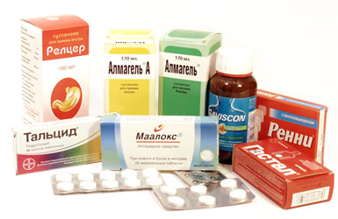
Антацидные препараты
Антациды — лекарственные препараты, механизм действия которых основан на химической нейтрализации кислоты желудочного сока. Они не растворяются в воде, практически не всасываются в кровь, частично адсорбируют токсины. Антациды делятся на всасывающиеся и невсасывающиеся.
Положительным качеством антацидов является быстрое снижение кислотности после приёма лекарства.
Отрицательными — кратковременность действия, возможен кислотный рикошет, образование углекислого газа при их реакции с соляной кислотой, растягивающего желудок и стимулирующего гастроэзофагеальные рефлюксы.
Примеры антацидов:
всасывающиеся антациды:
гидрокарбонат натрия (пищевая сода)
Ренни
невсасывающиеся антациды:
алюминия фосфат: Фосфалюгель
алюминиево-магниевые комбинации: Алмагель Маалокс
алюминиево-магниевая комбинация с добавлением бензокаина: Алмагель А
алюминиево-магниевые препараты с добавлением cиметикона (с целью предотвращения метеоризма):Алмагель Нео, Релцер
комбинации соединений алюминия, магния и кальция: Тальцид, Гастал

Slide 4
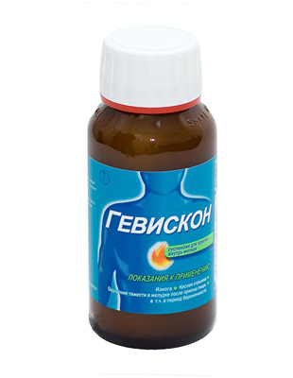
Альгинаты
При попадании в желудок соли альгината реагируют с его кислым содержимым, в результате чего образуется гель альгината. Гель образует защитный барьер на поверхности содержимого желудка, препятствуя возникновению гастроэзофагеальных рефлюксов, формируют в желудке альгинатный «барьер-плот», препятствующий попаданию кислоты желудочного сока в пищевод. Основные компоненты альгинатов не всасываются в системный кровоток.
Гевискон (варианты: Гевискон, Гевискон форте и Гевискон Двойное Действие), по своему составу являющееся антацидным препаратом с добавлением натрия альгината.

Slide 5
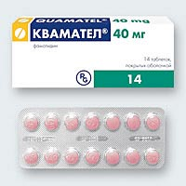
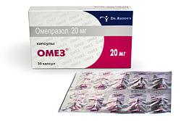
Антисекреторные препараты
Антисекреторные противоязвенные средства применяются для уменьшения продукции соляной кислоты париетальными клетками желудка, блокируя активацию секреции либо сам механизм секреции кислоты.
Н2-блокаторы гистаминовых рецепторов
Механизм действия Н2-блокаторов гистаминовых рецепторов основан на блокировании Н₂-рецепторов (называемых также гистаминовыми) обкладочных клеток слизистой оболочки желудка и снижении по этой причине секреции и поступления соляной кислоты в просвет желудка
Примеры Н2-блокаторов:
Тагамет, Гистодил ( циметидин)
Зантак (ранитидин)
Квамател, Квамател мини (фамотидин)
. Ингибиторы протонной помпы
Ингибиторы протонной помпы за счёт блокирования протонной помпы (Н⁺/К⁺-АТФазы) обкладочных (париетальных) клеток слизистой оболочки желудка тормозят секрецию соляной кислоты. Они являются наиболее эффективными лекарственными средствами при лечении язвенных поражений желудка, двенадцатиперстной кишки (в том числе, связанных с инфицированием Helicobacter pylori) и пищевода, обеспечивающими уменьшение кислотности и агрессивности желудочного сока.
Примеры ингибиторов протонной помпы:
Лосек, Омез, Омепразол Сандоз, Ортанол, Ромесек( омепразол)
Зипантола, Контролок, Нольпаза, Панум, Санпраз (пантопразол)
Геликол, Ланзап, Ланзоптол, Ланцид, Эпикур (лансопразол)
Берета, Зульбекс, Париет, Рабелок, Хайрабезол (рабепразол)
Нексиум, Нео-Зекст, Эманера (эзомепразол)

Slide 6
Прокинетики — препараты, усиливающие моторную активность органов пищеварительного тракта и препятствующие антиперистальтическим сокращениям гладкой мускулатуры. Прокинетическое действие обусловлено влиянием на различные рецепторы:
метоклопрамид и домперидон блокируют дофаминовые рецепторы,
итоприд оказывает комбинированное подавляющее действие на дофаминовые рецепторы и ацетилхолинэстеразу.
Наиболее часто в настоящее время используются препараты домперидон и итоприд.
Домперидон является высокоселективным блокатором периферических D₂-рецепторов, не проникает через гематоэнцефалический барьер, в связи с чем у него не наблюдаются побочные эффекты, присущие метоклопрамиду. Домперидон увеличивает тонус нижнего пищеводного сфинктера, моторную активность желудка и двенадцатиперстной кишки, улучшает антродуоденальную координацию.
Наиболее значимыми побочными действиями домперидона считаются гиперпролактинемия и связанные с ней гинекомастия, галакторея и аменорея. Возможно развитие экстрапирамидных расстройств.
Итоприд является антагонистом D₂-рецепторов и блокатором ацетилхолинэстеразы. Препарат в минимальной степени проникает через гематоэнцефалический барьер. Побочными эффектами итоприда являются лейкопения, тромбоцитопения, аллергические реакции, гиперпролактинемия, тошнота, желтуха, тремор и др возникают редко.

Slide 7
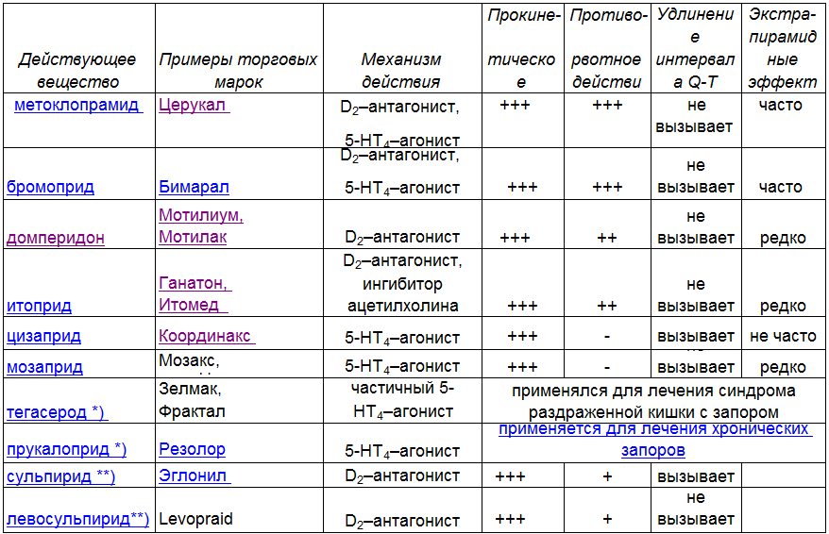
Примечания. *) Тегасерод и прукалоприд, являющиеся энтерокинетиками (прокинетиками, селективно воздействующими на кишечник) **) Сульпирид и левосульпирид являются нейролептиками, замещёнными бензамидами, обладающие выраженными прокинетическими свойствами.

Slide 8
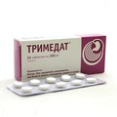
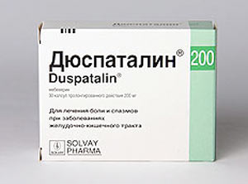
Спазмолитики
Спазмолитики — лекарственные препараты, уменьшающие спазм гладкой мускулатуры. Спазмолитики являются препаратами первого выбора при лечении болей в животе слабой и средней интенсивности. В гастроэнтерологии спазмолитики применяются при фармакологической терапии больных функциональной диспепсией, пациентов с синдромом раздраженной кишки легкого течения, дискинезиями желчевыводящих путей, а также лечении обострения язвенной болезни до назначения эрадикационной терапии Helicobacter pylori, обострения желчнокаменной болезни до выполнения холецистэктомии и т. д. Примерами лекарств с спазмолитическим действием, применяемых в гастроэнтерологии, являются: папаверин, Но-Шпа (дротаверин),
Дюспаталин, Ниаспам (мебеверин), Тримедат (тримебутин), Спазмомен (отилония бромид), нифедипин. Селективный спазмолитик, оказывающий действие исключительно на сфинктер Одди и желчевыводящие пути — Одестон (гимекромон). Спазмолитик для детей младенческого возраста и старше — Плантекс. Зоны распространения и выраженности спазмолитического эффекта указаны в таблице ниже (Минушкин О.Н. и др.)

Slide 9
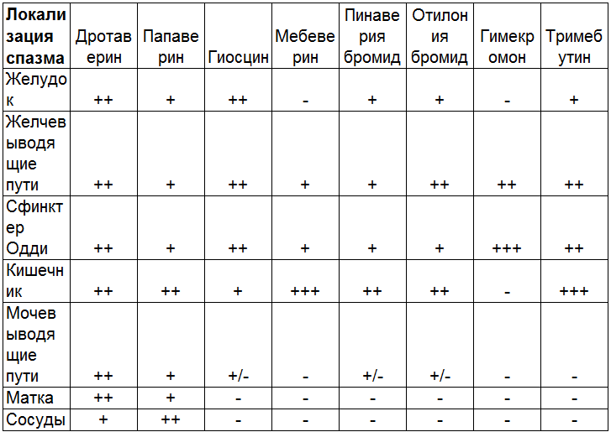

Slide 10
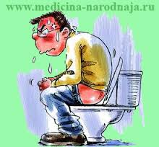
Слабительные
Слабительные — лекарственные средства, облегчающие дефекацию и применяющиеся для лечения запоров. Не существует однозначных критериев выбора какого-либо вида слабительных средств. Выделяют следующие классы слабительных:
Осмотические слабительные. Связывая воду в химусе, увеличивают массу стула, размягчают консистенцию и ускоряют продвижение химуса по толстой кишке. Примеры: Дюфалак,Нормазе ( лактулоза),
Экспортал (лактитол),
Форлакс, Фортранс(макрогол)
Слабительные, увеличивающие объем каловых масс, разжижающие содержимое кишки за счет высвобождения воды. Увеличение внутрипросветного давления, вызванное возрастанием объема фекальных масс, стимулирует моторику и ускоряет движение химуса по кишечнику. К таким слабительным относятся пищевые волокна
Ламинария, отруби, сорбитол, лен ( исфагула), (метилцеллюлоза).
Мягчительные слабительные (пластификаторы) размягчающие стул и предотвращающие его обезвоживание. Пластификаторы часто рекомендуется после родов или хирургического вмешательства или пациентам, которым следует избегать натуживания при дефекации. Примером мягчительного слабительного является глицерол (глицерин).
Контактные слабительные, стимулирующие рецепторы кишечника при контакте с ними и усиливающие перистальтику. Примеры: Бисакодил, пикосульфат, Касторовое масло,
Одноразовые клизмы: Энема Клин (натрия фосфаты), Микролакс (натрия цитрат + натрия лаурилсульфоацетат + сорбитол).

Slide 11
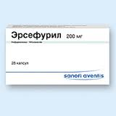
Антимикробные средства (антибиотики)
Антимикробные средства применяются при различных заболеваниях и состояниях желудочно-кишечного тракта. Они применяются, в частности, при лечении инфекционных заболеваний, диарей. Антибиотики — необходимые компоненты схем, применяемых при эрадикации Helicobacter pylori и т.д.
Антибиотики в схемах эрадикации Helicobacter pylori
макролиды: кларитромицин ( Клацид,Фромилид, Экозитрин),
азитромицин (Сумамед , экозитрин),
джозамицин(Вильпрафен),
рокситромицин (Рулид)
производные нитроимидазола: метронидазол (Трихопол, Флагил), тинидазол
полусинтетические пенициллины: амоксициллин (Флемоксин Солютаб, Хиконцил)
производные нитрофурана: фуразолидон, нифурател (Макмирор), нифуроксазид (Эрсефурил)
фторхинолы: левофлоксацин (Таваник)
полусинтетические производные рифамицина: рифаксимин (Альфа Нормикс), рифабутин
тетрациклин
В схемах эрадикации Helicobacter pylori в качестве противомикробного средства также применяют препараты висмута Де-Нол (висмута трикалия дицитрат).
Антибиотики, применяемые при лечении диарей
При отсутствии возможности получения медицинской помощи если стул становится очень частым, очень жидким или содержит кровь и продолжается более трех дней, ВОЗ рекомендует трехдневный курс ципрофлоксацина. Строго в зависимости от инфекционного агента могут применяться фуразолидон, рифаксимин и другие антибиотики.
Ванкомицин назначают при энтероколитах, вызванных Clostridium difficile.

Slide 12
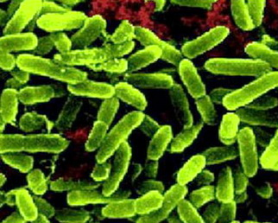
Пробиотки и пребиотики
Пробиотки — непатогенные для человека бактерии или другие микроорганизмы, обладающие антагонистической активностью в отношении патогенных и условно патогенных микроорганизмов и обеспечивающие восстановление нормальной микрофлоры человека и выполняющие другие полезные для человека функции.
Пребиотиками называются вещества, которые не всасываются в тонкой кишке, но создают благоприятные условия и стимулируют рост нормальной микрофлоры толстого кишечника.
Чаще всего в качестве пробиотиков используются определенные штаммы лактобактерий (L. acidophilus, L. plantarum, L. casei, L. bulgaricus, L. lactis, L. reuteri, L. rhamnosus, L. fermentum, L. jonsonii, L. gassed); Бифидобактерии (B. bifidum, B. infantis, B. longum, B. breve, B. adolescents);
К пребиотикам относится Олигофруктоза; Инулин; Галактоолигосахариды; Парааминобензойная кислота; Пантотенат кальция; Лактулоза; Лактитол; Олигосахариды грудного молока; Пищевые волокна (клетчатка); Синбиотики – это лекарственные препараты, которые содержат комбинацию из пробиотиков и пребиотиков. То есть, синбиотики являются комплексными препаратами, которые объедияют в одной капсуле и пробиотики, и пребиотики.

Slide 13
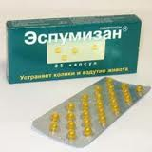
Энтеросорбенты
Энтеросорбенты — лекарственные препараты, принимаемые перорально, поглощающие и связывающие токсические вещества и метаболиты во время прохождения желудочно-кишечного тракта. Метод энтеросорбции основан на связывании и выведении из пищеварительного тракта различных микроорганизмов, токсинов, антигенов, химических веществ и т.п. К энтеросорбентам относятся: активированный уголь, смектит диоктаэдрический (Смекта), Энтеросгель, Полифепан, Лактофильтрум, Фильтрус сти и другие.
Ветрогонные и пеногасящие средства
Ветрогонные и пеногасящие препараты предназначены для уменьшения газообразования в желудочно-кишечном тракте, способствованию поглощению стенками кишечника газов. Наиболее распространёнными лекарствами этого класса являются препараты симетикона (Эспумизан, Боботик и другие), а также препараты фенхеля, в частности, предназначенный для применения у детей, в том числе самого младшего возраста Плантекс.

Slide 14
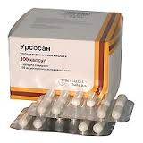
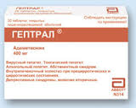
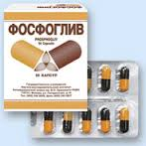
Гепатопротекторы
Гепатопротекторы − препараты, защищающих печень от повреждающего воздействия экзогенных или эндогенных факторов и/или ускоряющих ее нормальную регенерацию.
Общепринятой классификации гепатопротекторов на сегодня не существует. В зависимости от химической структуры и происхождения препарата выделяют несколько групп гепатопротекторов: 1. Препараты, содержащие естественные или полусинтетические флавоноиды расторопши, в первую очередь силимарин (карсил, гепабене, легалон, гепатофальк планта и др.). 2. Препараты, содержащие естественные или полусинтетические флавоноиды других растений (хофитол, ЛИВ-52, гепалив и др.). 3. Органопрепараты животного происхождения (сирепар, гепатосан). 4. Препараты, содержащие эссенциальные фосфолипиды (ЭФЛ) (эссенциале, фосфоглив и др.). 5. Препараты разных групп:
аминокислоты и их производные (адеметионин – гептрал, орнитин), урсодезоксихолевая кислота (УДХК),
витамины и витаминоподобные вещества (В, Е, С, кислота липоевая).
6. Синтетические препараты (антраль)

Slide 15
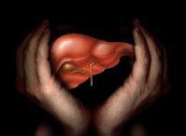
В настоящее время чаще всего применяют средства растительного происхождения (до 54%), на фосфолипидные препараты приходится 16%, а на другие средства, в том числе синтетические, органопрепараты и препараты аминокислот – 30% от общего количества «истинных» гепатопротекторов. Бытует представление, что любое средство, представляемое как «гепатопротектор», эффективно и безопасно в профилактике и лечении любого заболевания печени. Особенно это касается гепатопротекторов растительного происхождения и многочисленных широко рекламируемых пищевых добавок. Действительно, согласно экспериментальным данным, многие из используемых в настоящее время гепатопротекторов, в частности фитопрепаратов, обладают противовоспалительными, антиоксидантными и иммуномодулирующими свойствами, а также препятствуют прогрессированию фиброза печени. И хотя во многих исследованиях показано улучшение самочувствия и биохимических показателей функции печени, для большинства подобных препаратов не существует убедительных доказательств улучшения гистологической картины или вирусологических параметров.
Критический анализ с точки зрения доказательной медицины показывает, идеального гепатопротектора до настоящего времени не существует. Доказанной в различной степени эффективностью обладают такие гепатопротекторы как УДХК, ЭФЛ, препараты аминокислот (адеметионин, орнитина аспартат). Препараты силимарина следует рассматривать как гепатопротекторы с предполагаемой, но недоказанной эффективностью, которые могут применяться при определенных состояниях. Другие растительные гепатопротекторы пока нельзя рекомендовать для широкого применения при хронических заболеваниях печени, поскольку их эффективность не доказана и требует дальнейшего изучения в тщательно спланированных РКИ. В связи с недоказанной эффективностью и большой потенциальной опасностью для организма гидролизаты печени крупного рогатого скота в клинической практике применяться не должны.
« Эффективность и безопасность гепатопротекторов с точки зрения доказательной медицины»
С.М. Ткач, д.м.н., профессор, Национальный медицинский университет им. А.А. Богомольца, г. Киев

Slide 16
Антидиарейные препараты
Препараты с адсорбирующим действием энтеросорбенты смекта, лактофильтрум, фильтрумсти и др.
Препараты с вяжущим действием цитопротекторы де-нол, десмол
Препараты, регулирующие моторику ЖКТ лоперамид, имодиум
Противомикробные препараты местного действия (кишечные антисептики) эрсифурил, энтерофурил,сульгин

Slide 18
ЭТИ ЛЕКАРСТВА КАТЕГОРИЧЕСКИ ЗАПРЕЩЕНЫ К ПРИМЕНЕНИЮ У БЕРЕМЕННЫХ Варфарин. Диэтилстильбэстрол. Андрогены. Противоопухолевые средства. Кортикостероиды (высокие дозы). Фибринолитические препараты. Тетрациклины. Вальпроат. Аналоги витамина А. Ципротерон ацетат. Дистигмин. Мизопростол. Амиодарон. Хлорохин. Литий. Фенитоин. Антагонисты кальция,
Гризеофульвин
омепразол,
хинолоновые антибиотики,
рифампицин,
спиронолактон,
живые вакцины Аспирин. Аминогликозиды. Левомицетин. Сульфаниламиды и новобиоцин. Антикоагулянты. Тиазидные диуретики. Бензодиазепины. Сульфонилмочевина. Дизопирамид. Мизопростол. Фибринолитические препараты. Наркотические анальгетики. Нитрофурантоин. Нестероидные противовоспалительные средства. Антитиреоидные препараты. Резерпин.

Slide 19
1. Антациды и обволакивающие средства при кормлении грудью Антациды – лекарства, нейтрализующие кислотность желудочного сока. Обволакивающие средства – лекарства, препятствующие повреждению слизистой оболочки желудка. Эти лекарства назначают при гастродуодените, язве желудка и двенадцатиперстной кишки. Противопоказан при кормлении грудью: Де-нол. Может применяться с осторожностью при кормлении грудью: Вентер. Можно применять при кормлении грудью: Альмагель, Маалокс, Фосфалюгель. 2. Антиагреганты при кормлении грудью Антиагреганты – лекарства, снижающие вязкость крови, применяются для улучшения циркуляции крови в капиллярах при различных заболеваниях (при патологии со стороны сердца, сосудов, почек). Противопоказан при кормлении грудью: Трентал. Может краткосрочно применяться при кормлении грудью: Курантил. 3. Антибиотики при кормлении грудью Антибиотики применяют для лечения различных инфекционно-воспалительных заболеваний (мастит – воспаление молочной железы; эндометрит – воспаление внутренней оболочки матки; сальпингоофорит – воспаление яичников и маточных труб; ангина, пиелонефрит, пневмония и др.) Пенициллины, цефалоспорины, макролиды, аминогликозиды обычно не противопоказаны при кормлении грудью. Эти антибиотики проникают в молоко в небольших количествах, поэтому токсичность их для ребенка низкая. Макролиды (эритромицин, сумамед, вильпрофен и др.) хорошо проникают в молоко, но их применение при кормлении грудью возможно. Имеется потенциальный риск развития осложнений, связанных с возникновением аллергических реакций, нарушением нормальной флоры кишечника (диарея), размножением грибков (кандидоз – молочница). Для профилактики дисбактериоза рекомендуется назначение ребенку пробиотиков (Бифидум Бактерин, Линекс). При возникновении аллергической реакции у ребенка следует прекратить прием данного антибиотика или временно прекратить кормление грудью. Тетрациклины, сульфаниламиды (Бактрим, Бисептол и др.), Метронидазол, Клиндамицин, Линкомицин, Ципрофлоксацин проникают в молоко, и вероятность развития отрицательных реакций высока. Поэтому применение этих лекарств при кормлении грудьюпротивопоказано. Побочное действие тетрациклинов – задержка роста ребенка, нарушение развития костной ткани и зубной эмали ребенка. Побочное действие Клиндамицина – риск желудочно-кишечных кровотечении; а Левомицетина – токсическое поражение костного мозга, влияние на сердечно-сосудистую систему.

Slide 20
4. Антигипертензивные средства при кормлении грудью Антигипертензивные средства применяют при гипертонии. При кормлении грудью с осторожностью можно применять такие лекарства: Дибазол, Допегит, Верапамил. Противопоказаны при кормлении грудью: Кордафлекс, ингибиторы АПФ (Энап, Капотен), Диазоксид, Резерпин. 5. Антигистаминные средства при кормлении грудью Применение при аллергии антигистаминных средств при кормлении грудью возможно. Желательно применять Цетиризин, Лоратадин. Не желательно применение лекарств 1-го поколения (Супрастин, Тавегил), которые могут вызывать сонливость у ребенка. Противопоказано применение при кормлении грудью Эриуса. 6. Антидепрессанты при кормлении грудью Антидепрессанты применяют для лечения послеродовых депрессий. Концентрация Амитриптилина в грудном молоке очень мала у новорожденных, поэтому это лекарство можно применять на фоне кормления грудью. Другие лекарства этой группы не рекомендованы при грудном вскармливании. При лечении послеродовой депрессии могут назначаться антидепрессанты из группы «селективных ингибиторов обратного захвата серотонина» (Феварин, Флуоксетин, Пароксетин, Сертралин и др.). Однако применять эти лекарства при кормлении грудью нужно с большой осторожностью. 7. Антикоагулянты при кормлении грудью Лекарства, препятствующие свертыванию крови, применяют при повышенной свертываемости крови, риске повышенного образования тромбов, заболеваниях сердца. Гепарин и варфарин обычно не противопоказаны при кормлении грудью, так как проникают в грудное молоко в минимальных количествах. При длительных курсах лечения (более 2 недель) имеется потенциальный риск снижения свертываемости крови у ребенка.Противопоказан при кормлении грудью Клексан. Антикоагулянты непрямого действия также противопоказаны при кормлении грудью, поскольку их прием может спровоцировать кровотечения. 8. Антисептики местного действия при кормлении грудью Лекарства для профилактики и лечения местных инфекций (перекись водорода, хлоргексидин, фукарцин, «зеленка» и др.) разрешены при кормлении грудью. 9. Антитиреоидные препараты при кормлении грудью Антитиреоидные препараты применяются при заболеваниях щитовидной железы, протекающих с повышением ее функции. Эти лекарства применяют при кормлении грудью с осторожностью, контролируя состояние ребенка. Они подавляют функцию щитовидной железы ребенка.

Slide 21
10. Бензодиазепины при кормлении грудью Это группа снижающих тревожность и успокаивающих лекарств. Некоторые лекарства этой группы (Диазепам, Клоназепам, Лоразепам, Темазепам) разрешается применять при кормлении грудью недолгое время. Их побочные эффекты – угнетение ЦНС и дыхания. 11. Бронходилятаторы при кормлении грудью Эти препараты расширяют бронхи, применяющиеся для купирования приступов бронхиальной астмы. Сальбутамол, тербуталин, фенотерол разрешены к применению при кормлении грудью. Необходимо следить за состоянием ребенка, поскольку их побочное действие – возбуждение, учащение сердечного ритма. 12. Венотоники при кормлении грудью Эти лекарства применяют при венозной недостаточности, варикозном расширении вен, геморрое. Данные о проникновении этих лекарств в грудное молоко отсутствуют, поэтому лучше отказаться от их применения в период грудного вскармливания. 13. Витамины и минералы при кормлении грудью Эти лекарства применяют при кормлении грудью. Их побочные действия – аллергические реакции. 14. Гормоны при кормлении грудью Гормоны (преднизолон, дексаметазон, гидрокортизон) применяют при аутоиммунных заболеваниях (ревматоидный артрит, системные болезни соединительной ткани, аутоиммунный гепатит и др., при недостаточности функции надпочечников) обычно не противопоказаны при кормлении грудью. Однако при необходимости лечения ими более 10 дней вопрос о продолжении грудного вскармливания решается индивидуально. Если женщина нуждается в длительном гормональном лечении в высокой дозе, кормление грудью следует прекратить. Тиреоидные гормоны применяют при недостаточной функции щитовидной железы. Их можно применять, контролируя состояния ребенка. Побочное действие – учащение частоты сердечных сокращений, возбудимость, диарея, снижение прибавки массы тела.
15. Диуретики при кормлении грудью Эти лекарства применяют при лечении гипертонии, сердечной недостаточности, при «почечных отеках». При применении диуретиков имеется риск подавления лактaции, поэтому прием их не рекомендован при кормлении грудью. Наиболее жесткие ограничения установлены в отношении группы тиазидов, они противопоказаны при кормлении грудью. Фуросемид можно применять при кормлении грудью, но с осторожностью. Диакарб показан при повышении внутричерепного давления. Это лекарство может применяться, поскольку его концентрация в грудном молоке слишком низкая.

Slide 22
16. Жаропонижающие средства при кормлении грудью Парацетамол не противопоказан при кормлении грудью, если применяется в обычной дозе (по 1 таблетке до 3-4 раза в сутки, не более 2-3 дней). Превышения дозы и длительного применения парацетамола следует избегать, поскольку побочным действием препарата является токсичное воздействие на печень и кровь 17. Желчегонные средства при кормлении грудью Эти лекарства применяются при заболеваниях печени и желчного пузыря, сопровождающихся застоем желчи. Они не противопоказаны при кормлении грудью. 18. Ингаляционные кортикостероиды при кормлении грудью Беклометазон, бекотид и др. применяют для лечения бронхиальной астмы. При кормлении грудью эти лекарства не противопоказаны. 19. Противодиарейные средства при кормлении грудью Имодиум проникает в грудное молоко, поэтому не рекомендуется при кормлении грудью, но однократный прием возможен. 20. Кишечные сорбенты при кормлении грудью Эти лекарства применяются при отравлениях, кишечных инфекциях, аллергических заболеваниях. Активированный уголь, Смекта, Энтеросгель разрешены при кормлении грудью. 21. Контрацептивы при кормлении грудью При кормлении грудью разрешены препараты с содержанием прогестерона. Остальные лекарства противопоказаны при кормлении грудью. 22. Местные анестетики при кормлении грудью Эти лекарства применяют при необходимости местного обезболивания. Лидокаин, Артикаин и др. разрешены при кормлении грудью. 23. Ноотропные препараты при кормлении грудью Это лекарства, улучшающие внимание, память, а также мозговой кровоток (Стугерон, пирацетам, винпоцетин, Танакан, Фенибут, Глицин и др.). Лекарства этой группы разрешены к применению при кормлении грудью. 24. Обезболивающие препараты при кормлении грудью В эту группу входят ненаркотические и наркотические анальгетики. Ненаркотические анальгетики (парацетамол, анальгин, баралгин) можно применять при кормлении грудью при однократных применениях. Не рекомендуется их длительное назначение, поскольку побочным действием этих лекарств является токсическое воздействие на различные органы (печень, почки, кровь, ЦНС и др.). Наркотические анальгетики (Морфин, Трамал, Промедол) проникают в грудное молоко в небольших количествах, но могут вызывать нежелательные реакции у новорожденных. Возможен однократный прием этих лекарств. Повторно их принимать не следует, поскольку возможны угнетение дыхания (апноэ), урежение частоты сердечных сокращений, тошнота, рвота, угнетение ЦНС, синдром отмены.

Slide 23
25. Отхаркивающие препараты при кормлении грудью Амброксол, Бромгексин, АЦЦ можно применять при кормлении грудью. Пре- и пробиотики (Линекс, Хилак форте и др.) совместимы с грудным вскармливанием. 26. Прокинетики при кормлении грудью Прокинетики применяют при гастроэзофагеальном и дуоденогастральном рефлюксе – забросе содержимого из пищевода в желудок или из двенаддцатиперстной кишки в желудок. Эти состояния могут проявляться симптомами гастрита (болью в области желудка, изжогой). С осторожностью в период кормления грудью можно применять Мотилиум. 27. Противовоспалительные препараты при кормлении грудью Возможны однократные приемы аспирина. Не рекомендуется длительное назначение и прием этого средства в высоких дозах, поскольку повышается риск серьезных побочных эффектов (снижение тромбоцитов, токсическое поражение ЦНС, печени). В некоторых исследованиях было показано, что ибупрофен и диклофенак в небольших количествах проникают в грудное молоко и их применение не вызывает побочных реакций у новорожденных. Однако длительное их назначение при кормлении грудью не рекомендуется. Не рекомендуется принимать при кормлении грудью индометацин, поскольку имеется риск развития судорог. Не известно влияние на ребенка при приеме напроксена. 28. Противоглистные препараты (Декарис, Пирантел) можно применять при кормлении грудью. 29. Лекарства от диабета при кормлении грудью Инсулин обычно не противопоказан при кормлении грудью, но необходим тщательный индивидуальный подбор дозы. Побочные действия – развитие гипогликемических состояний (снижение сахара в крови) у ребенка. Пероральные противодиа6етические (сахаросниижающие) препараты противопоказаны при кормлении грудью. Побочные эффекты: гипогликемия вплоть до комы (вероятность ее развития повышается при нарушении режима дозирования и неадекватной диете); тошнота, диарея, чувство тяжести в области желудка. Иногда: кожная сыпь, зуд, повышение температуры тела, боль в суставах, протеинурия. Редко: нарушения чувствительности, головная боль, усталость, слабость, головокружение, панцитопения; холестаз, фотосенсибилизация. 30. Противорвотные препараты при кормлении грудью Церукал можно применять при кормлении грудью при кратковременном назначении. 31. Противоязвенные препараты при кормлении грудью Это лекарства, блокирующие выделение кислоты в желудке. Относительно влияния омепразола на новорожденного ребенка нет исследований. Ранитидин, Фамотидин, Гистодил противопоказаны при кормлении грудью. Побочные действия – головная боль, головокружение, усталость, кожная сыпь, влияние на картину крови. Описаны случаи развития гепатитов.
32. Психотропные средства при кормлении грудью При психозах и неврозах применяют Аминазин, Дроперидол, Галоперидол, Сонапакс и др.). Эти лекарства проникают в молоко в небольших количествах, однако поскольку имеется риск развития серьезных побочных эффектов, не рекомендуются при грудном вскармливании без абсолютных показаний. Побочные действия – угнетение ЦНС, нарушение развития нервной системы.

Slide 24
34. Спазмолитические препараты при кормлении грудью Нет рекомендаций относительно папаверина из-за отсутствия данных. Применение при кормлении грудью Но-шпы возможно. 35. Уросептики и кишечные антисептики при кормлении грудью Эти лекарства применяются для лечения инфекционно-воспалительных заболеваний почек и кишечника. Согласно инструкции, не следует принимать при кормлении грудью Фурагин. Фуразолидон, Макмирор, Энтерофурил, Фурадонин, налидиксиновую кислоту можно применять с осторожностью. 36. Ферменты при кормлении грудью Эти лекарства применяют для улучшения пищеварения при различных желудочно-кишечных заболеваниях. Мезим форте, Креон и др. совместимы с грудным вскармливанием.

